Slide 1


Chào mừng các em đến với
tiết Tiếng Việt!

Slide 2
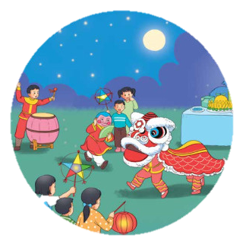
NIỀM VUI TUỔI THƠ

Slide 3

Bài
17
GỌI BẠN
TIẾT 1, 2 . TẬP ĐỌC

Slide 4
Yêu cầu cần đạt:
- Đọc rõ ràng bài thơ thể 5 chữ, đọc đúng từ có vần khó: thưở nào, lang thang, khắp nẻo, biết ngắt nhịp thơ.
- Giọng đọc nhẹ nhàng tình cảm..
- Hiểu nghĩa từ: sâu thẳm, hạn hán, lang thang.
- Cảm nhận được tình cảm của bê vàng và dê trắng trong bài thơ.
- Luyện tập theo văn bản đọc.

Slide 5

TIẾT 1

Slide 6


ĐỌC
Nói về một người bạn của em.
Gợi ý:
- Bạn đó tên là gì?
- Bạn cùng lớp, cùng trường hay gần nhà em ?
- Khi chơi với bạn em cảm thấy thế nào?
- Em thích điều gì nhất ở bạn?

Slide 7

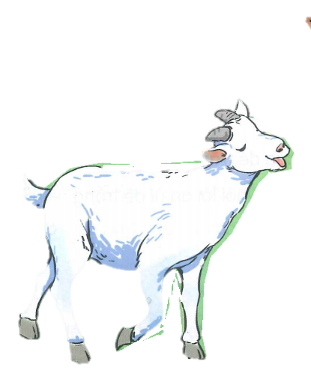
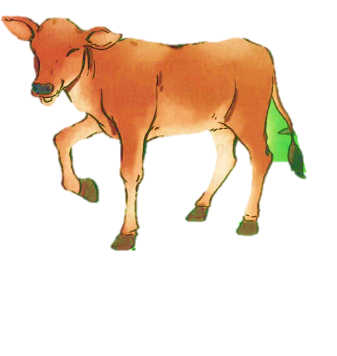
GỌI BẠN
Tự xa xưa thuở nào
Trong rừng xanh sâu thẳm
Đôi bạn sống bên nhau
Bê vàng và dê trắng.
Một năm, trời hạn hán
Suối cạn, cỏ héo khô
Lấy gì nuôi đôi bạn
Chờ mưa đến bao giờ?
Bê vàng đi tìm cỏ
Lang thang quên đường về
Dê trắng thương bạn quá
Chạy khắp nẻo tìm bê
Đến bây giờ dê trắng
Vẫn gọi hoài: “Bê! Bê!”
(Định Hải)

Slide 8

LUYỆN ĐỌC
thuở nào
hạn hán
sâu thẳm
khắp nẻo

Slide 9
GỌI BẠN
Tự xa xưa thuở nào
Trong rừng xanh sâu thẳm
Đôi bạn sống bên nhau
Bê vàng và dê trắng.
Một năm, trời hạn hán
Suối cạn, cỏ héo khô
Lấy gì nuôi đôi bạn
Chờ mưa đến bao giờ?
Bê vàng đi tìm cỏ
Lang thang quên đường về
Dê trắng thương bạn quá
Chạy khắp nẻo tìm bê
Đến bây giờ dê trắng
Vẫn gọi hoài: “Bê! Bê!”

Slide 10
GỌI BẠN
Tự xa xưa thuở nào
Trong rừng xanh sâu thẳm
Đôi bạn sống bên nhau
Bê vàng và dê trắng.
Một năm, trời hạn hán
Suối cạn, cỏ héo khô
Lấy gì nuôi đôi bạn
Chờ mưa đến bao giờ?
1
Bê vàng đi tìm cỏ
Lang thang quên đường về
Dê trắng thương bạn quá
Chạy khắp nẻo tìm bê
Đến bây giờ dê trắng
Vẫn gọi hoài: “Bê! Bê!”
3
2
Bài thơ có mấy đoạn?

Slide 11

Ngắt nhịp thơ
Lấy gì nuôi đôi bạn
Chờ mưa đến bao giờ?
- cao giọng cuối câu, giọng lo lắng
Vẫn gọi hoài: “Bê! Bê!”
- kéo dài, giọng tha thiết

Slide 12
GỌI BẠN
Tự xa xưa thuở nào/
Trong rừng xanh sâu thẳm/
Đôi bạn/sống bên nhau
Bê vàng và dê trắng.//
Một năm, trời hạn hán/
Suối cạn, cỏ héo khô/
Lấy gì nuôi đôi bạn/
Chờ mưa đến bao giờ?//
1
Bê vàng đi tìm cỏ/
Lang thang/quên đường về/
Dê trắng thương bạn quá/
Chạy khắp nẻo tìm bê/
Đến bây giờ dê trắng/
Vẫn gọi hoài:// “Bê! /Bê!”//
3
2

Slide 13
Giải nghĩa từ
thuở nào:
Khoảng thời gian không xác định đã lùi vào quá khứ.
lang thang:
đi hết chỗ này đến chỗ khác, không dừng lại ở nơi nào.

Slide 14
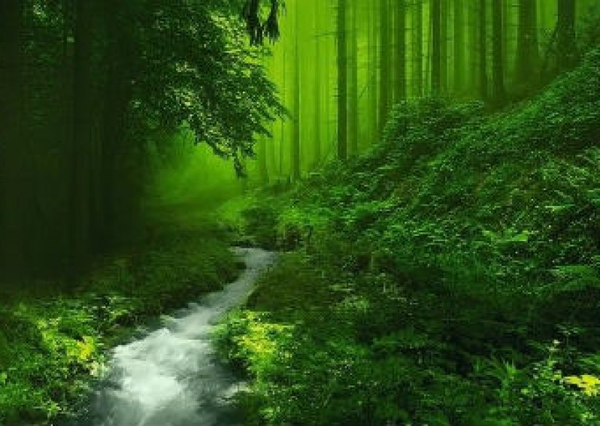
Giải nghĩa từ
sâu thẳm: rất sâu

Slide 15
GỌI BẠN
Tự xa xưa thuở nào
Trong rừng xanh sâu thẳm
Đôi bạn sống bên nhau
Bê vàng và dê trắng.
Một năm, trời hạn hán
Suối cạn, cỏ héo khô
Lấy gì nuôi đôi bạn
Chờ mưa đến bao giờ?
1
Bê vàng đi tìm cỏ
Lang thang quên đường về
Dê trắng thương bạn quá
Chạy khắp nẻo tìm bê
Đến bây giờ dê trắng
Vẫn gọi hoài: “Bê! Bê!”
3
2

Slide 16
TIẾT 2

Slide 17

1. Câu chuyện được kể trong bài thơ diễn ra khi nào? Ở đâu?
Câu chuyện được kể trong bài thơ diễn ra từ thuở xa xưa, trong rừng xanh sâu thẳm.

Slide 18
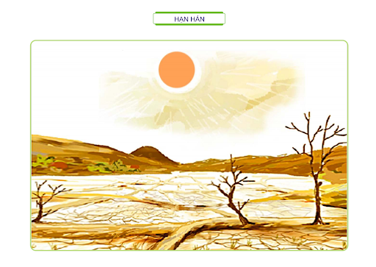
2. Chuyện gì xảy ra khiến bê vàng phải lang thang đi tìm cỏ?
Một năm, trời hạn hán
Suối cạn, cỏ héo khô
Lấy gì nuôi đôi bạn
Chờ mưa đến bao giờ?
Một năm trời hạn hạn, suối cạn, cỏ cây khô héo, không có thức ăn, bê vàng phải lang thang đi tìm cỏ.
hạn hán: tình trạng thiếu nước do nắng lâu, không mưa gây ra.

Slide 19


3. Khi bê vàng quên đường về, dê trắng đã làm gì?
Dê trắng thương bạn quá
Chạy khắp nẻo tìm bê
Đến bây giờ dê trắng
Vẫn gọi hoài: “Bê! Bê!”
Dê trắng chạy khắp nẻo tìm và gọi bê.

Slide 20

4. Nêu cảm nghĩ của em về bê vàng và dê trắng?

Slide 21

LUYỆN ĐỌC LẠI

Slide 22
* Học thuộc lòng 2 khổ thơ đầu.
GỌI BẠN
Tự xa xưa
Trong rừng
Đôi bạn
Bê vàng và .
Một năm, trời
Suối cạn, cỏ
Lấy gì nuôi
Chờ mưa đến ?

Slide 23
* Học thuộc lòng 2 khổ thơ đầu.
GỌI BẠN
Tự
Trong
Đôi
Bê vàng .
Một năm
Suối
Lấy
Chờ ?

Slide 24
GỌI BẠN
Tự xa xưa thuở nào
Trong rừng xanh sâu thẳm
Đôi bạn sống bên nhau
Bê vàng và dê trắng.
Một năm, trời hạn hán
Suối cạn, cỏ héo khô
Lấy gì nuôi đôi bạn
Chờ mưa đến bao giờ?

Slide 25
GỌI BẠN
Tự xa xưa thuở nào
Trong rừng xanh sâu thẳm
Đôi bạn sống bên nhau
Bê vàng và dê trắng.
Một năm, trời hạn hán
Suối cạn, cỏ héo khô
Lấy gì nuôi đôi bạn
Chờ mưa đến bao giờ?
Bê vàng đi tìm cỏ
Lang thang quên đường về
Dê trắng thương bạn quá
Chạy khắp nẻo tìm bê
Đến bây giờ dê trắng
Vẫn gọi hoài: “Bê! Bê!”

Slide 26

Luyện tập theo văn bản đọc

Slide 27

1. Tìm từ ngữ thể hiện tâm trạng của dê trắng khi không thấy bạn trở về?
Bê vàng đi tìm cỏ
Lang thang quên đường về
Dê trắng thương bạn quá
Chạy khắp nẻo tìm bê
Đến bây giờ dê trắng
Vẫn gọi hoài: “Bê! Bê!”
thương bạn quá

Slide 28
2. Đóng vai một người bạn trong rừng nói lời an ủi dê trắng.

Slide 29

Các bước nên làm khi nói lời an ủi:
1
Thừa nhận cảm xúc
2
Động viên người đó vượt qua cảm xúc hiện tại.
3
Gợi cho người đó nghĩ đến điều tốt đẹp sắp tới.

Slide 30

Mình biết bạn buồn và nhớ bê vàng.
Bạn đừng buồn nữa nhé. Bê vàng sẽ sớm tìm được đường về thôi.

Slide 31

Tạm biệt và hẹn gặp lại
các con vào những tiết học sau!

